Slide 1
§.基础知识题 - 关系运算、逻辑运算与选择结构
要求：
1、完成本文档中所有的题目并写出分析、运行结果
2、无特殊说明，均使用VS2022编译即可
3、直接在本文件上作答，写出答案/截图（不允许手写、手写拍照截图）即可；填写答案时，为适应所填内容或贴图，
允许调整页面的字体大小、颜色、文本框的位置等
★ 贴图要有效部分即可，不需要全部内容
★ 在保证一页一题的前提下，具体页面布局可以自行发挥，简单易读即可
★ 不允许手写在纸上，再拍照贴图
★ 允许在各种软件工具上完成（不含手写），再截图贴图
★ 如果某题要求VS+Dev的，则如果两个编译器运行结果一致，贴VS的一张图即可，如果不一致，则两个图都要贴
4、转换为pdf后提交
5、9月29日前网上提交本次作业（在“文档作业”中提交）

Slide 2
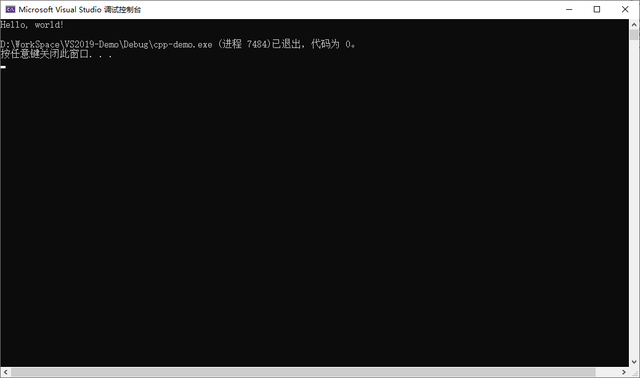

§.基础知识题 -关系运算、逻辑运算与选择结构
贴图要求：只需要截取输出窗口中的有效部分即可，如果全部截取/截取过大，则视为无效贴图
例：无效贴图 例：有效贴图

Slide 3
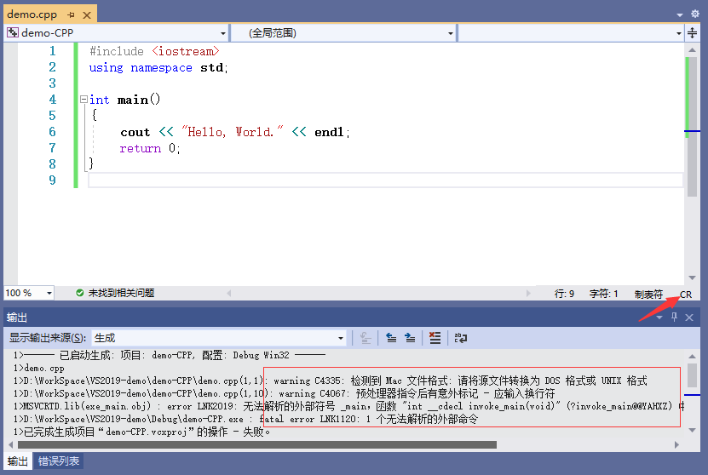
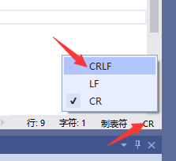
§.基础知识题 - 关系运算、逻辑运算与选择结构
附：用WPS等其他第三方软件打开PPT，将代码复制到VS2022中后，如果出现类似下面的编译报错，则观察源程序编辑窗
的右下角是否为CR，如果是，
单击CR，在弹出中选择CRLF，
再次CTRL+F5运行即可

Slide 4
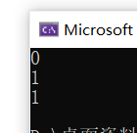
§.基础知识题 - 关系运算、逻辑运算与选择结构
1、关系运算符的求值顺序
A.观察下列程序的运行结果，回答问题并将程序的运行结果截图贴上(如果有错则贴错误信息截图)
#include <iostream>
using namespace std;
int main()
{
int a=1, b=2, c=3, d;
d = a > b > c;
cout << d << endl;
d = a < b < c;
cout << d << endl;
d = b > a < c;
cout << d << endl;
return 0;
}
1、贴运行结果
2、VS下为什么会有三个warning？说说你的理解
因为我们的<和>是关系运算符，结果是0或1，系统认为4
我们用他们并不能表示a,b,c三者的大小关系，并不安全。

Slide 5
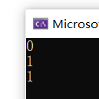
§.基础知识题 - 关系运算、逻辑运算与选择结构
1、关系运算符的求值顺序
B.观察下列程序的运行结果，回答问题并将程序的运行结果截图贴上(如果有错则贴错误信息截图)
#include <iostream>
using namespace std;
int main()
{
int a=3, b=2, c=1, d;
d = a > b >c;
cout << d << endl;
d = a < b < c;
cout << d << endl;
d = b > a < c;
cout << d << endl;
return 0;
}
1、贴运行结果
2、a>b>c这个式子，按常规理解，3>2>1是正确的，为什么结果是0 ？
a<b<c这个式子，按常规理解，3<2<1是错误的，为什么结果是1 ？
b>a<c这个式子，按常规理解，2>3<1是错误的，为什么结果是1 ？
因为这个式子是右结合，先计算3>2，结果是0或1，然后再和1去比。
因为这个式子是右结合，先计算3<2，结果是0或1，然后再和1去比。
因为这个式子是右结合，先计算2>3，结果是0或1，然后再和1去比。

Slide 6
§.基础知识题 - 关系运算、逻辑运算与选择结构
此页不要删除，也没有意义，仅仅为了分隔题目

Slide 7
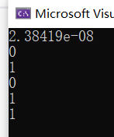
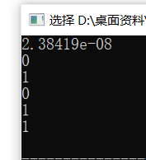
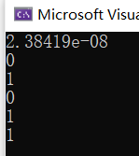
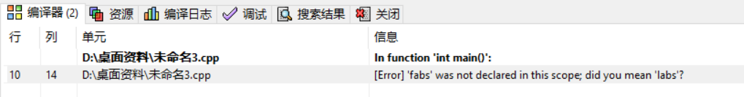
§.基础知识题 - 关系运算、逻辑运算与选择结构
2、关系运算符与实数
A.观察下列程序的运行结果，回答问题并将程序的运行结果截图贴上(如果有错则贴错误信息截图)
#include <iostream>
#include <cmath>
using namespace std;
int main()
{
float b = 1.1;
cout << (b - 1.1) << endl;
cout << (b == 1.1) << endl;
cout << (fabs(b - 1.1) < 1e-6) << endl;
float c = 1.0;
cout << (c - 1.0) << endl;
cout << (c == 1.0) << endl;
cout << (fabs(c - 1.0) < 1e-6) << endl;
return 0;
}
1、贴VS+Dev下的运行结果
2、删除第2行的#include<cmath>后，再次贴VS+Dev的运行结果
3、由本例得出的结论，实数进行相等比较时的通用方法是 ___采用浮点数绝对值的方法___

Slide 8
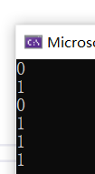
§.基础知识题 - 关系运算、逻辑运算与选择结构
2、关系运算符与实数
B.观察下列程序的运行结果，回答问题并将程序的运行结果截图贴上(如果有错则贴错误信息截图)
#include <iostream>
#include <cmath> //VS可不加
using namespace std;
int main()
{
double d1=123.456789012345678;
double d2=123.456789123456789;
cout << (d1==d2) << endl;
cout << (fabs(d1-d2)<1e-6) << endl;
cout << (fabs(d1-d2)<1e-7) << endl;
float f1=123.456789012345678;
float f2=123.456789123456789;
cout << (f1==f2) << endl;
cout << (fabs(f1-f2)<1e-6) << endl;
cout << (fabs(f1-f2)<1e-7) << endl;
return 0;
} //VS有两个warning
1、贴运行结果
2、观察fabs(**)<1e-6 和 fabs(**)<1e-7在float和double下
的表现，哪个相同？哪个不同？为什么？
1e-7的时候是不同的，而1e-6的时候
是相同的。
因为float型的数据没有double型数据的精
度高，所以在使用绝对值精度时会发生不
同。

Slide 9
§.基础知识题 - 关系运算、逻辑运算与选择结构
此页不要删除，也没有意义，仅仅为了分隔题目

Slide 10
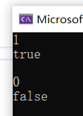
§.基础知识题 - 关系运算、逻辑运算与选择结构
3、逻辑常量与逻辑变量
A.观察下列程序的运行结果，回答问题并将程序的运行结果截图贴上(如果有错则贴错误信息截图)
#include <iostream>
using namespace std;
int main()
{
cout << true << endl;
cout << "true" << endl;
cout << endl;
cout << false << endl;
cout << "false" << endl;
return 0;
}
1、贴运行结果
2、解释 true 和 "true" 的区别（false和"false"）
3、进阶思考：如果想使true和false在屏幕上输出true/false，
应该怎么做？
注意：1、不允许用分支语句/条件运算符
2、提示：去网上查一个前导格式控制符
2.第一个true是逻辑常量，所以输出的时候是1
而第二个true是字符串的形式输出的，会整个一起输出。
3.
可以使用 cout<<boolalpha<<true<<” ”<<false;

Slide 11
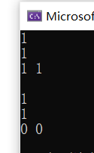
§.基础知识题 - 关系运算、逻辑运算与选择结构
3、逻辑常量与逻辑变量
B.观察下列程序的运行结果，回答问题并将程序的运行结果截图贴上(如果有错则贴错误信息截图)
#include <iostream>
using namespace std;
int main()
{
bool k1 = true;
cout << sizeof(true) << endl;
cout << sizeof(k1) << endl;
cout << k1 << ' ' << int(k1) << endl;
cout << endl;
bool k2 = false;
cout << sizeof(false) << endl;
cout << sizeof(k1) << endl;
cout << k2 << ' ' << int(k2) << endl;
return 0;
}
1、贴运行结果
2、bool型常量/变量在内存中占用__1__字节，值是___0或1__
总结bool型常量/变量在输出时的规则
（限制：在无3.A的前导格式控制符的前提下）
根据它的值输出0或者1

Slide 12





§.基础知识题 - 关系运算、逻辑运算与选择结构
3、逻辑常量与逻辑变量
C.观察下列程序的运行结果，回答问题并将程序的运行结果截图贴上(如果有错则贴错误信息截图)
#include <iostream>
using namespace std;
int main()
{
bool k;
cin >> k;
cout << k << ' ' << int(k) << endl;
return 0;
}
1、输入0，输出是：
2、输入1，输出是：
3、输入123，输出是：
4、输入true，输出是：
5、输入false，输出是：
总结bool型变量在输入时的规则：
在输入数字时会按照首位进行读取，输入true和false时按照0来处理。

Slide 13

§.基础知识题 - 关系运算、逻辑运算与选择结构
3、逻辑常量与逻辑变量
D.观察下列程序的运行结果，回答问题并将程序的运行结果截图贴上(如果有错则贴错误信息截图)
#include <iostream>
using namespace std;
int main()
{
bool k;
k='A';
cout << k << ' ' << (int)k << endl;
k=0;
cout << k << ' ' << (int)k << endl;
k=256;
cout << k << ' ' << (int)k << endl;
return 0;
}
1、贴运行结果
2、解释VS下waring的意思
在给变量赋初值的时候，发生了变量类型的转换，数据类型发生了截断。
3、k='A'是1字节赋值给1字节，为什么还有warning？
当字符量赋给bool型的数据时，会根据是否非0，决定赋值，相对的对char型数据是一种截断。
4、k=256如果按整型的4字节赋给1字节，k应该是多少？
现在实际是多少？为什么？
应该0，但实际上是1
5、"非0为真0为假"这句话如何解释？
在bool型的赋值运算中，不是按照之前的多字节赋值给少字节的方法，发生截断，二是根据非0为真0为假的规则。

Slide 14

§.基础知识题 - 关系运算、逻辑运算与选择结构
3、逻辑常量与逻辑变量
E.观察下列程序的运行结果，回答问题并将程序的运行结果截图贴上(如果有错则贴错误信息截图)
#include <iostream>
using namespace std;
int main()
{
bool f=true;
int a=10;
a=a+f;
cout << a << endl;
return 0;
}
1、贴运行结果
2、当bool参与表达式计算时，当做___int型的0或1___

Slide 15
§.基础知识题 - 关系运算、逻辑运算与选择结构
此页不要删除，也没有意义，仅仅为了分隔题目

Slide 16
§.基础知识题 - 关系运算、逻辑运算与选择结构
4、逻辑运算符与逻辑运算
A.完成下列两个表格的填写（a/b是两个逻辑值，填写的内容不要用黑色）
a | b | !a | !b | a&&b | a||b
1 | 1 | 0 | 0 | 1 | 1
1 | 0 | 0 | 1 | 0 | 1
0 | 1 | 1 | 0 | 0 | 1
0 | 0 | 1 | 1 | 0 | 0
a | b | !a | !b | a&&b | a||b
非0 | 非0 | 0 | 0 | 0 | 0
非0 | 0 | 0 | 1 | 0 | 1
0 | 非0 | 1 | 0 | 0 | 1
0 | 0 | 1 | 1 | 1 | 0

Slide 17

§.基础知识题 - 关系运算、逻辑运算与选择结构
4、逻辑运算符与逻辑运算
B.观察下列程序的运行结果，回答问题并将程序的运行结果截图贴上(如果有错则贴错误信息截图)
#include <iostream>
using namespace std;
int main()
{
int a=1, b=2, c=3, d=4, m=1, n=1;
cout << "m=" << m << " n=" << n << endl;
(m=a>b)&&(n=c>d);
cout << "m=" << m << " n=" << n << endl;
return 0;
}
1、贴运行结果
2、解释(m=a>b)&&(n=c>d)的求值过程（标出步骤顺序）
先计算a>b，然后计算赋值语句m=0。
根据逻辑运算符&&，后面的表达式不再计算。
3、短路运算的意思是：_当&&和||运算符的结果已经确定时，就不会计算后面的表达式，相当于被短路了_

Slide 18
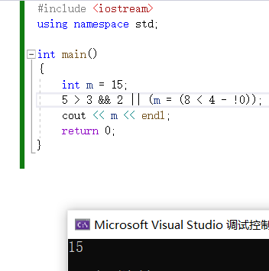
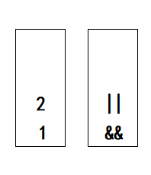

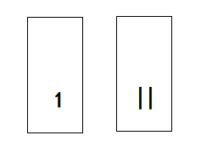
§.基础知识题 - 关系运算、逻辑运算与选择结构
4、逻辑运算符与逻辑运算
C.观察下列程序的运行结果，回答问题并将程序的运行结果截图贴上(如果有错则贴错误信息截图)
#include <iostream>
using namespace std;
int main()
{
return 0;
}
有以下逻辑表达式
5>3 && 2 || 8<4 - !0
1、构造一个测试程序，在不改变该表达式目前求值顺序的情况下
（允许插入新的运算，但目前这几个运算符的顺序不要变），
证明 8<4 - !0 存在/不存在短路运算
发生短路运算
2、用栈方式画出从||进栈开始（即第一张图为||在栈顶），
到整个表达式求值完成的过程（允许加页）

Slide 19
§.基础知识题 - 关系运算、逻辑运算与选择结构
此页不要删除，也没有意义，仅仅为了分隔题目

Slide 20
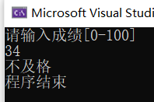
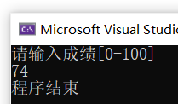
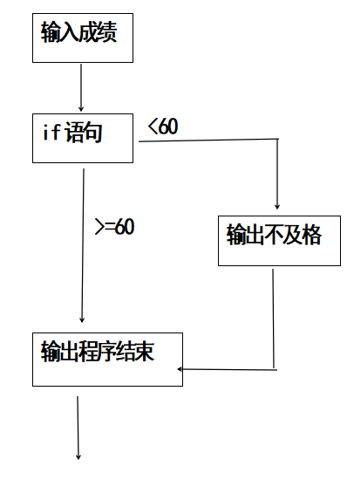
§.基础知识题 - 关系运算、逻辑运算与选择结构
5、if语句 - 基本使用
A.观察下列程序的运行结果，回答问题并将程序的运行结果截图贴上(如果有错则贴错误信息截图)
#include <iostream>
using namespace std;
int main()
{
int i;
cout<<"请输入成绩[0-100]"<<endl;
cin >> i;
if (i<60) {
cout << "不及格" << endl;
}
cout << "程序结束" << endl;
return 0;
}
1、输入34，贴运行结果
2、输入74，贴运行结果
3、画出程序对应的流程框图

Slide 21
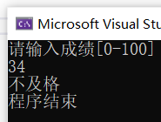

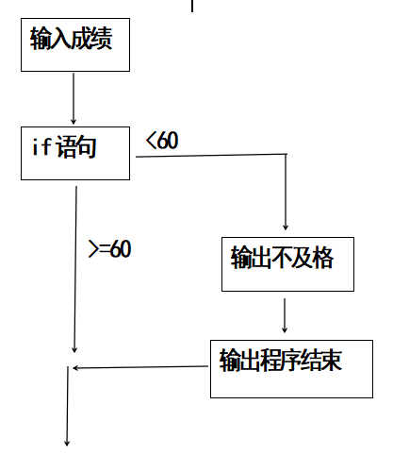
§.基础知识题 - 关系运算、逻辑运算与选择结构
5、if语句 - 基本使用
B.观察下列程序的运行结果，回答问题并将程序的运行结果截图贴上(如果有错则贴错误信息截图)
#include <iostream>
using namespace std;
int main()
{
int i;
cout<<"请输入成绩[0-100]"<<endl;
cin >> i;
if (i<60) {
cout << "不及格" << endl;
cout << "程序结束" << endl; //未缩进
}
return 0;
}
1、输入34，贴运行结果
2、输入74，贴运行结果
3、画出程序对应的流程框图
4、程序标注"未缩进"的行，_应该_（应该/不应该）缩进

Slide 22
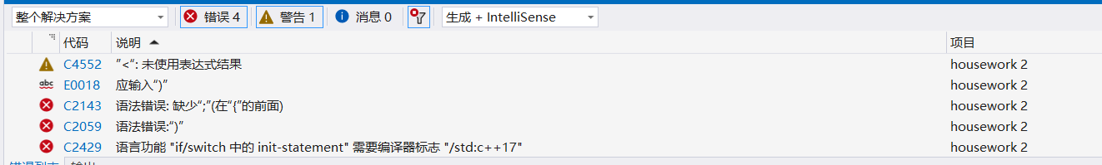
§.基础知识题 - 关系运算、逻辑运算与选择结构
5、if语句 - 基本使用
C.观察下列程序的运行结果，回答问题并将程序的运行结果截图贴上(如果有错则贴错误信息截图)
#include <iostream>
using namespace std;
int main()
{
int i;
cout<<"请输入成绩[0-100]"<<endl;
cin >> i;
if (i<60;) {
cout << "不及格" << endl;
cout << "程序结束" << endl; //未缩进
}
return 0;
}
贴编译错误并给出解释
if语句中使用的不是表达式，而是语句，是不符合语法规则的

Slide 23
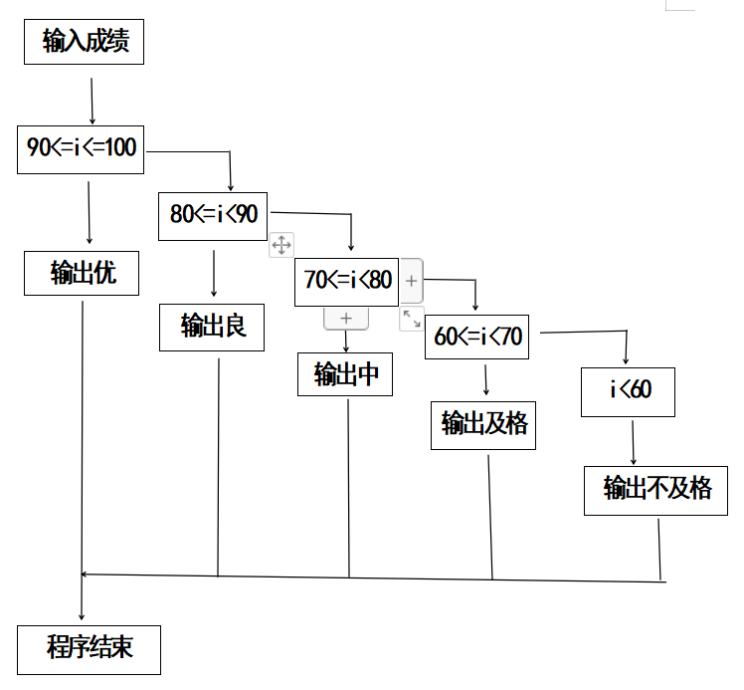
§.基础知识题 - 关系运算、逻辑运算与选择结构
5、if语句 - 基本使用
D.观察下列程序的运行结果，回答问题并将程序的运行结果截图贴上(如果有错则贴错误信息截图)
#include <iostream>
using namespace std;
int main()
{
int i;
cout << "请输入成绩[0-100]" << endl;
cin >> i;
if (i>=90 && i<=100)
cout << "优" << endl;
else if (i>=80 && i<90)
cout << "良" << endl;
else if (i>=70 && i<80)
cout << "中" << endl;
else if (i>=60 && i<70)
cout << "及格" << endl;
else if (i>=0 && i<60)
cout << "不及格" << endl;
else
cout << "输入错误" << endl;
cout << "程序结束" << endl;
return 0;
}
1、给出程序的流程框图(注意字体的清晰可辨)
2、i<90能否改为i<=89？哪个更好？
3、i<90能否改为i<=90？运行是否正确？
2.可以，但是i<90更好，这样可以将数据
划分更加合理，如果89.5也会输出良
3.也可以，会先将90分给优，对输出的
结果没有影响，但是并不好。

Slide 24
§.基础知识题 - 关系运算、逻辑运算与选择结构
此页不要删除，也没有意义，仅仅为了分隔题目

Slide 25
§.基础知识题 - 关系运算、逻辑运算与选择结构
6、if语句 - 多重嵌套
A.一个有10行代码的if语句嵌套，回答问题
0：if (表达式) {
1：if (表达式) {
2：}
3：else {
4：}
5：}
6：else {
7：if (表达式) {
8：}
9：}
第0行的"{" 和 第__5_行的"}"配对
第1行的"{" 和 第__2_行的"}"配对
第3行的"{" 和 第__4_行的"}"配对
第6行的"{" 和 第__9_行的"}"配对
第7行的"{" 和 第__8_行的"}"配对
总结：给出大括号配对的基本准则
看}，总是与最近的{进行配对

Slide 26
§.基础知识题 - 关系运算、逻辑运算与选择结构
6、if语句 - 多重嵌套
B.一个if语句嵌套如下，回答问题
if (表达式1) {
if (表达式2) {
A;
}
B;
}
1、当表达式1___真____(真/假/任意)，表达式2___真___(真/假/任意)时，
执行语句A
2、当表达式1___真___(真/假/任意)，表达式2___任意__(真/假/任意)时，
执行语句B

Slide 27
§.基础知识题 - 关系运算、逻辑运算与选择结构
6、if语句 - 多重嵌套
C.一个if语句嵌套如下，回答问题
if (表达式1) {
if (表达式2) {
A;
}
else {
B;
}
C;
}
else {
if (表达式3) {
D;
}
E;
}
1、当表达式1____真___(真/假/任意)，表达式2___真___(真/假/任意)时，
执行语句A
2、当表达式1____真___(真/假/任意)，表达式2____假__(真/假/任意)时，
执行语句B
3、当表达式1___真___(真/假/任意)，表达式2_ 任意__(真/假/任意)时，
执行语句C
4、当表达式1____假___(真/假/任意)，表达式3___真___(真/假/任意)时，
执行语句D
5、当表达式1___假__(真/假/任意)，表达式3____任意__(真/假/任意)时，
执行语句E

Slide 28
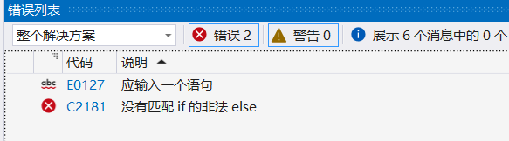
§.基础知识题 - 关系运算、逻辑运算与选择结构
6、if语句 - 多重嵌套
D.一个if语句嵌套如下，回答问题
if (表达式1) {
if (表达式2) {
A;
}
else {
B;
}
C;
}
F;
else {
if (表达式3) {
D;
}
E;
}
在6.C的基础上，在箭头位置插入语句F
1、请构造一个符合此要求的测试程序，并给出该程序的编译错误截图
2、请说明错误原因
else总是与最近的if进行配对，上述式子被语句F中断，else没有与之配对的if语句。

Slide 29
§.基础知识题 - 关系运算、逻辑运算与选择结构
6、if语句 - 多重嵌套
E.一个if语句嵌套如下，回答问题
if (表达式1) {
if (表达式2) {
A;
}
B;
}
else {
C;
}
左侧代码按缩进格式排版
1、当表达式1_真__(真/假/任意)，表达式2__真_(真/假/任意)时，
执行语句A
2、当表达式1_真_(真/假/任意)，表达式2_任意_(真/假/任意)时，
执行语句B
3、当表达式1_假__(真/假/任意)，表达式2_任意_(真/假/任意)时，
执行语句C
if (表达式1) {
if (表达式2) {
A;
}
else {
B;
}
C;
}
左侧代码按缩进格式排版
1、当表达式1_真__(真/假/任意)，表达式2__真_(真/假/任意)时，
执行语句A
2、当表达式1_真__(真/假/任意)，表达式2_假_(真/假/任意)时，
执行语句B
3、当表达式1_真_(真/假/任意)，表达式2_任意_(真/假/任意)时，
执行语句C

Slide 30
§.基础知识题 - 关系运算、逻辑运算与选择结构
此页不要删除，也没有意义，仅仅为了分隔题目

Slide 31
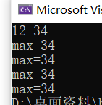

§.基础知识题 - 关系运算、逻辑运算与选择结构
7、条件运算符与条件表达式
A.观察下列程序的运行结果，回答问题并将程序的运行结果截图贴上(如果有错则贴错误信息截图)
#include <iostream>
using namespace std;
int main()
{
int a,b;
cin >> a >> b;
if (a>b)
cout << "max=" << a << endl;
else
cout << "max=" << b << endl;
a > b ? cout << "max=" << a << endl : cout << "max=" << b << endl; //1
cout << "max=" << (a>b?a:b) << endl; //2
printf("max=%d", a>b?a:b); //3
return 0;
}
1、输入12 34，给出运行截图
2、输入34 12，给出运行截图
3、//1 //2 //3这三种条件运算符的使用，
按你的喜欢程度排序为___2>3>1___

Slide 32
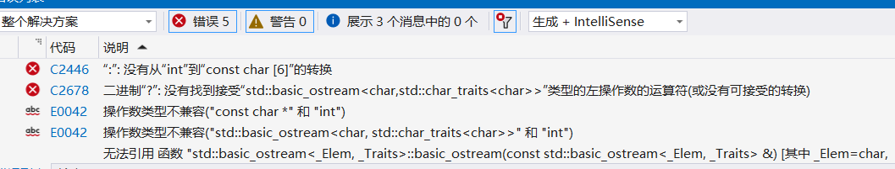
§.基础知识题 - 关系运算、逻辑运算与选择结构
7、条件运算符与条件表达式
B.观察下列程序的运行结果，回答问题并将程序的运行结果截图贴上(如果有错则贴错误信息截图)
#include <iostream>
using namespace std;
int main()
{
int a=1, b=2;
a==1 ? "Hello" : 123; //编译报错
a>b ? cout << a : printf("%d", b); //编译报错
a==1 ? 'A' : 123; //编译正确
return 0;
}
1、给出编译报错的截图
2、条件表达式使用的三句中，前两句报错，最后一
句正确，总结下条件表达式使用时的限制规则
(提示：注意表达式2和表达式3的类型)
表达式一的类型可以和表达式二三的类型不同，但是表达式二三的类型必须相同，否则不能判断是值究竟是那种类型。

Slide 33
§.基础知识题 - 关系运算、逻辑运算与选择结构
此页不要删除，也没有意义，仅仅为了分隔题目

Slide 34
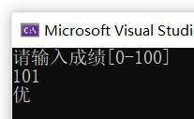
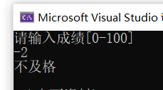
§.基础知识题 - 关系运算、逻辑运算与选择结构
8、switch-case语句
A.观察下列程序的运行结果，回答问题并将程序的运行结果截图贴上(如果有错则贴错误信息截图)
#include <iostream>
using namespace std;
int main()
{
int score;
cout<<"请输入成绩[0-100]"<<endl;
cin >> score;
switch(score/10) {
case 10:
case 9:
cout<<"优"<<endl;
break;
case 8:
cout<<"良"<<endl;
break;
case 7:
cout<<"中"<<endl;
break;
case 6:
cout<<"及格"<<endl;
break;
case 5:
case 4:
case 3:
case 2:
case 1:
case 0:
cout<<"不及格"<<endl;
break;
default:
cout<<"输入错误"<<endl;
break;
}
return 0;
}
程序的期望，是当输入的score在[0..100]时，分段输出"优/良/中/及格/不及格"，
否则输出"输入错误"
1、程序不完全正确，找出不符合期望的两个数据区间并给出运行截图
101和-2

Slide 35
§.基础知识题 - 关系运算、逻辑运算与选择结构
8、switch-case语句
B.观察下列程序的运行结果，回答问题并将程序的运行结果截图贴上(如果有错则贴错误信息截图)
#include <iostream>
using namespace std;
int main()
{
const int k=5;
int score;
cout<<"请输入成绩[0-100]"<<endl;
cin >> score;
switch(score/10) {
case 10:
case 9:
cout<<"优"<<endl;
break;
case 6:
cout<<"及格"<<endl;
break;
default:
cout<<"输入错误"<<endl;
break;
case k+2:
cout<<"中"<<endl;
break;
case 8:
cout<<"良"<<endl;
break;
case 5:
case 4:
case 3:
case 2:
case 1:
case 0:
cout<<"不及格"<<endl;
break;
}
return 0;
}
在8.A的基础上
1、将6、8、default的位置进行了交换
2、将7写为常变量+常量形式
验证此程序与8.A的功能是否完全一致
（即：8.A中正确的,此程序中同样正确；8.A错误的，此程序中同样错误）
是完全一致的，两者在错误上是相同的
结论：____完全一致____(完全一致/不完全一致)
如果不完全一致，给出表现不一致的测试数据的运行截图

Slide 36
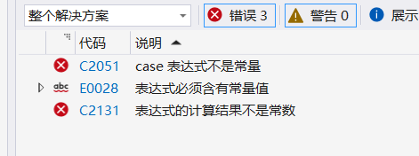
§.基础知识题 - 关系运算、逻辑运算与选择结构
8、switch-case语句
C.观察下列程序的运行结果，回答问题并将程序的运行结果截图贴上(如果有错则贴错误信息截图)
#include <iostream>
using namespace std;
int main()
{
int k=5;
int score;
cout<<"请输入成绩[0-100]"<<endl;
cin >> score;
switch(score/10) {
case 10:
case 9:
cout<<"优"<<endl;
break;
case 6:
cout<<"及格"<<endl;
break;
default:
cout<<"输入错误"<<endl;
break;
case k+2:
cout<<"中"<<endl;
break;
case 8:
cout<<"良"<<endl;
break;
case 5:
case 4:
case 3:
case 2:
case 1:
case 0:
cout<<"不及格"<<endl;
break;
}
return 0;
}
在8.B的基础上，将k从const int改为int
1、给出编译错误的截图
2、解释错误原因
将const int改为int后，表达式k+2就是一个变量加一个常量的形式，
并不符合case语句的运算规则，是不行的。

Slide 37
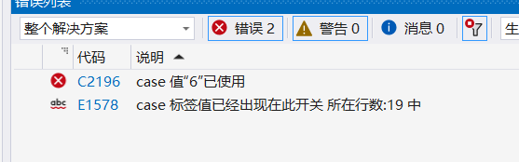
§.基础知识题 - 关系运算、逻辑运算与选择结构
8、switch-case语句
D.观察下列程序的运行结果，回答问题并将程序的运行结果截图贴上(如果有错则贴错误信息截图)
#include <iostream>
using namespace std;
int main()
{
int score;
cout<<"请输入成绩[0-100]"<<endl;
cin >> score;
switch(score/10) {
case 10:
case 9:
cout<<"优"<<endl;
break;
case 8:
cout<<"良"<<endl;
break;
case 7:
cout<<"中"<<endl;
break;
case 6:
case 4+2:
cout<<"及格"<<endl;
break;
case 5:
case 4:
case 3:
case 2:
case 1:
case 0:
cout<<"不及格"<<endl;
break;
default:
cout<<"输入错误"<<endl;
break;
}
return 0;
}
在8.A的基础上，多了一个case 4+2
1、给出编译错误的截图
2、解释错误原因
case 4+2 的形式与case 6的形式是一样的，在case表达式中同一个常数是
不能连续用两次的。

Slide 38
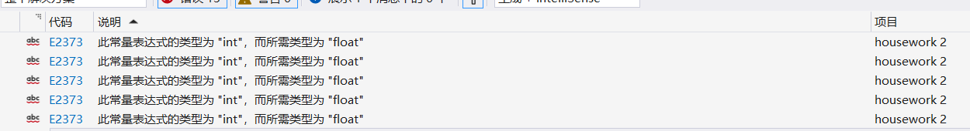
§.基础知识题 - 关系运算、逻辑运算与选择结构
8、switch-case语句
E.观察下列程序的运行结果，回答问题并将程序的运行结果截图贴上(如果有错则贴错误信息截图)
#include <iostream>
using namespace std;
int main()
{
float score;
cout<<"请输入成绩[0-100]"<<endl;
cin >> score;
switch(score/10) {
case 10:
case 9:
cout<<"优"<<endl;
break;
case 8:
cout<<"良"<<endl;
break;
case 7:
cout<<"中"<<endl;
break;
case 6:
cout<<"及格"<<endl;
break;
case 5:
case 4:
case 3:
case 2:
case 1:
case 0:
cout<<"不及格"<<endl;
break;
default:
cout<<"输入错误"<<endl;
break;
}
return 0;
}
在8.A的基础上，将score从int改为float
1、给出编译错误的截图
2、解释错误原因
float的类型的值与int型的值进行乘除的运算的时候。
其结果仍然是一个float型的数据，当进行case表达式
的判断的时候，需要的是整数，所以发生了错误。

Slide 39
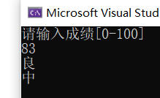
§.基础知识题 - 关系运算、逻辑运算与选择结构
8、switch-case语句
F.观察下列程序的运行结果，回答问题并将程序的运行结果截图贴上(如果有错则贴错误信息截图)
#include <iostream>
using namespace std;
int main()
{
int score;
cout<<"请输入成绩[0-100]"<<endl;
cin >> score;
switch(score/10) {
case 10:
case 9:
cout<<"优"<<endl;
break;
case 8:
cout<<"良"<<endl;
case 7:
cout<<"中"<<endl;
break;
case 6:
cout<<"及格"<<endl;
break;
case 5:
case 4:
case 3:
case 2:
case 1:
case 0:
cout<<"不及格"<<endl;
break;
default:
cout<<"输入错误"<<endl;
break;
}
return 0;
}
在8.A的基础上，删除case 8后面的break
1、给出与8.A运行结果不一致的测试数据即截图
2、解释break的作用
break语句是终止switch语句的条件，
根据运行结果我们知道，没有break的
语句的时候，会直接执行后面的语句，
所以在输出良之后，又接着输出了一个
中。

Slide 40
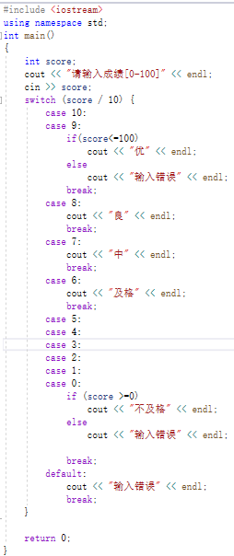
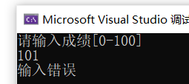
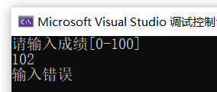
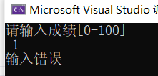
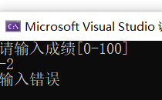
§.基础知识题 - 关系运算、逻辑运算与选择结构
8、switch-case语句
G.观察下列程序的运行结果，回答问题并将程序的运行结果截图贴上(如果有错则贴错误信息截图)
#include <iostream>
using namespace std;
int main()
{
int score;
cout<<"请输入成绩[0-100]"<<endl;
cin >> score;
switch(score/10) {
case 10:
case 9:
cout<<"优"<<endl;
break;
case 8:
cout<<"良"<<endl;
break;
case 7:
cout<<"中"<<endl;
break;
case 6:
cout<<"及格"<<endl;
break;
case 5:
case 4:
case 3:
case 2:
case 1:
case 0:
cout<<"不及格"<<endl;
break;
default:
cout<<"输入错误"<<endl;
break;
}
return 0;
}
程序同8.A，将其改正确，即符合预期的期望

Slide 41
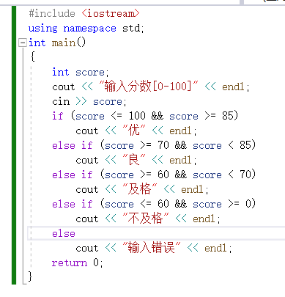
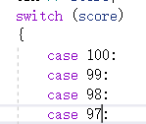

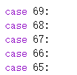
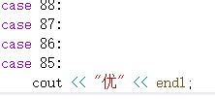
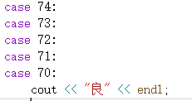
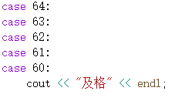
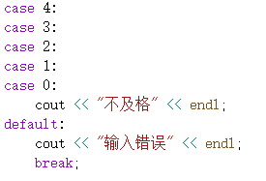
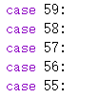
§.基础知识题 - 关系运算、逻辑运算与选择结构
8、switch-case语句
H.思考
如果将成绩区间对应为：[85-100] - 优
[70-85) - 良
[60-70) - 及格
[0-60) - 不及格
1、用if-else语句完成该程序并贴图
2、如果用switch语句，该如何实现？（如果程序太长，允许只截取能说明问题的
部分即可）
3、如果学生成绩带小数点，即"xx.5"形式，能用if语句吗？能用switch语句吗？
请解释原因
不能，Switch语句一般判断的是整数
可能需要强制转换
4、总结switch语句使用时的注意事项
一般用于整数的判断的题目，比较繁琐。
5、switch-case语句能完全取代if-else吗？
不能

Slide 42
§.基础知识题 - 关系运算、逻辑运算与选择结构
此页不要删除，也没有意义，仅仅为了分隔题目

